Slide 1

CAR PRICE PREDICTION
Machine Learning

Slide 2

Problème
Métier
Compréhension et Préparation des données
Modélisation
Evaluation
Objectif principal : Développer un modèle prédictif pour estimer le prix des voitures en fonction de leurs caractéristiques.
Bénéficiaires :
Concessionnaires
Acheteurs/Vendeurs
Analystes du marché
Contraintes à considérer :
Variabilité des prix (facteurs économiques, saisonniers).
Complexité des interactions entre les caractéristiques des voitures (marque, modèle, année, kilométrage, etc.).

Slide 3
Problème
Métier
Compréhension et Préparation des données
Modélisation
Evaluation
PROBLÈME MÉTIER
Le prix d’une voiture est-il influencé par le kilométrage (mileage) ?
Le prix d’une voiture est-il influencé par son âge (age) ?
Peut-on prédire le prix d’une voiture avec précision en utilisant ses caractéristiques ?

Slide 4



Problème
Métier
Compréhension et Préparation des données
Modélisation
Evaluation
SOURCE DES DONNEES

Slide 5
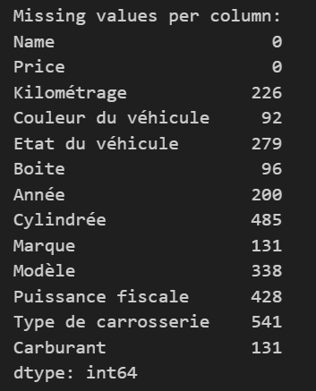
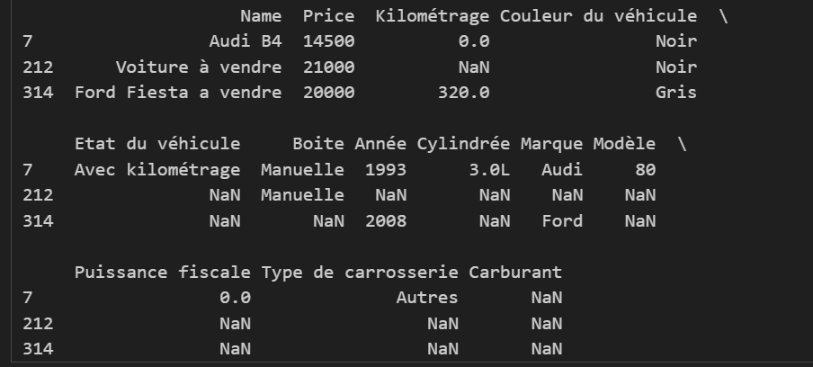
Problème
Métier
Compréhension et Préparation des données
Modélisation
Evaluation
QUALITE DES DONNÉES - COMPLETUDE
Problème

Slide 6
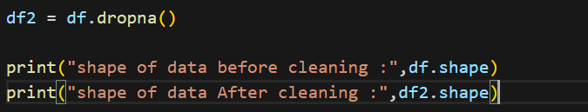

Problème
Métier
Compréhension et Préparation des données
Modélisation
Evaluation
QUALITE DES DONNÉES - COMPLETUDE
Action

Slide 7
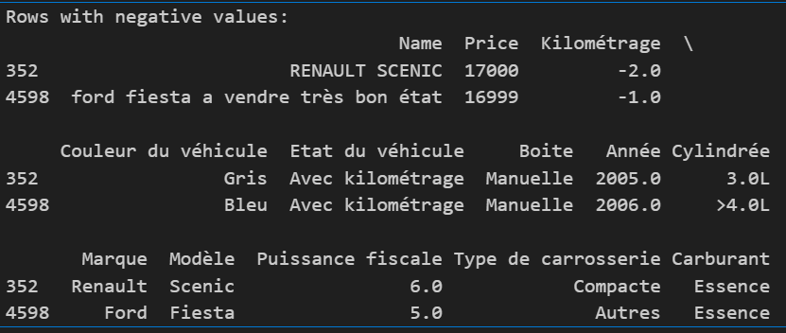
Problème
Métier
Compréhension et Préparation des données
Modélisation
Evaluation
QUALITE DES DONNÉES - EXACTITUDE
Problème

Slide 8
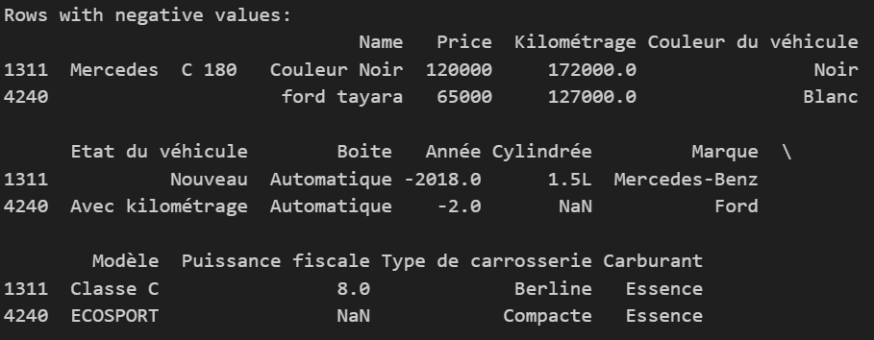
Problème
Métier
Compréhension et Préparation des données
Modélisation
Evaluation
QUALITE DES DONNÉES - EXACTITUDE
Problème

Slide 9
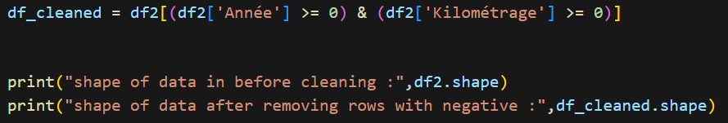

Problème
Métier
Compréhension et Préparation des données
Modélisation
Evaluation
QUALITE DES DONNÉES - EXACTITUDE
Action

Slide 10
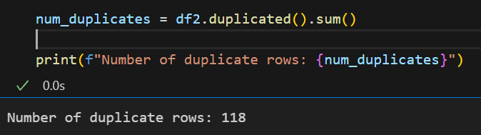
Problème
Métier
Compréhension et Préparation des données
Modélisation
Evaluation
QUALITE DES DONNÉES - DUPLICATION
Problème

Slide 11
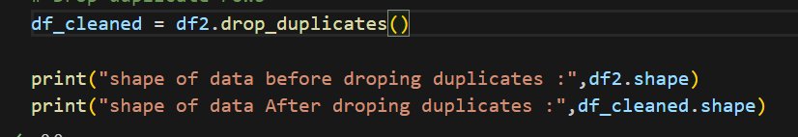

Problème
Métier
Compréhension et Préparation des données
Modélisation
Evaluation
QUALITE DES DONNÉES - DUPLICATION
Action

Slide 12
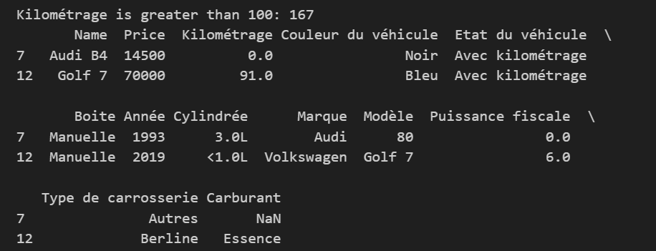
Problème
Métier
Compréhension et Préparation des données
Modélisation
Evaluation
QUALITE DES DONNÉES - COHÉRENCE
Problème

Slide 13

Problème
Métier
Compréhension et Préparation des données
Modélisation
Evaluation
QUALITE DES DONNÉES - COHÉRENCE
Action
Conserver uniquement les valeurs supérieures à 100.

Slide 14

Problème
Métier
Compréhension et Préparation des données
Modélisation
Evaluation
QUALITE DES DONNÉES
Pour les voitures neuves, le kilométrage et l'âge sont définis à 0.

Slide 15
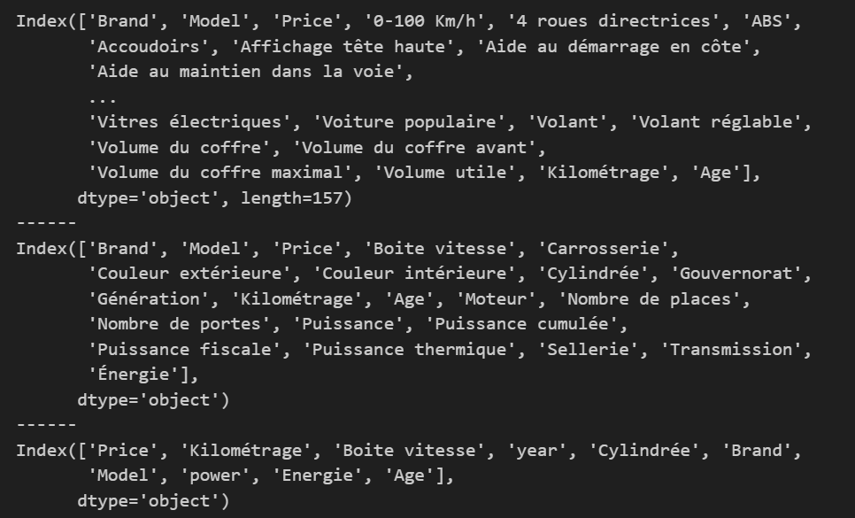
Problème
Métier
Compréhension et Préparation des données
Modélisation
Evaluation
FUSIONNER LES DONNÉES

Slide 16
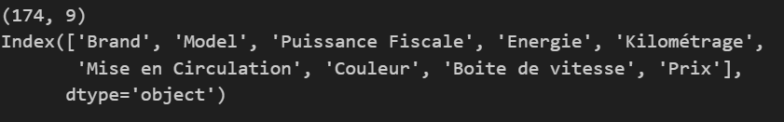
Problème
Métier
Compréhension et Préparation des données
Modélisation
Evaluation
FUSIONNER LES DONNÉES
Les données provenant de Tunisie Annonce n'ont pas été utilisées en raison de leur taille réduite et de l'absence de certaines colonnes essentielles à l'analyse.

Slide 17
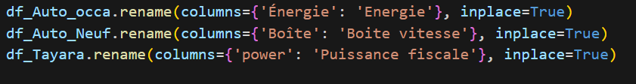
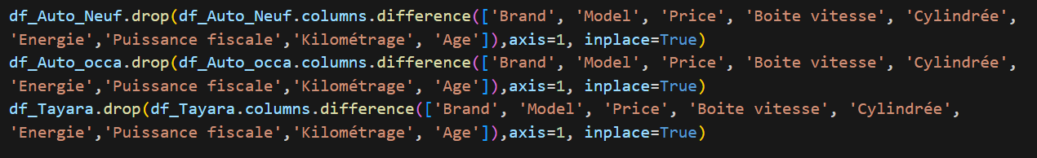
Problème
Métier
Compréhension et Préparation des données
Modélisation
Evaluation
FUSIONNER LES DONNÉES

Slide 18
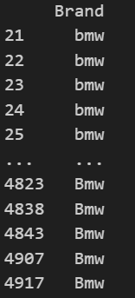
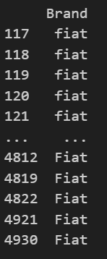
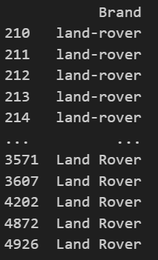
Problème
Métier
Compréhension et Préparation des données
Modélisation
Evaluation
UNIFORMISATION

Slide 19
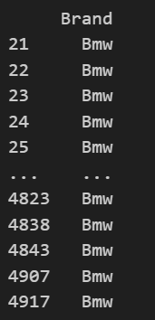
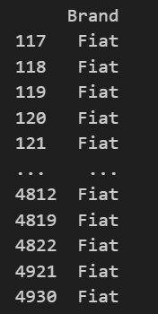
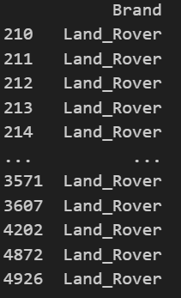
Problème
Métier
Compréhension et Préparation des données
Modélisation
Evaluation
UNIFORMISATION

Slide 20
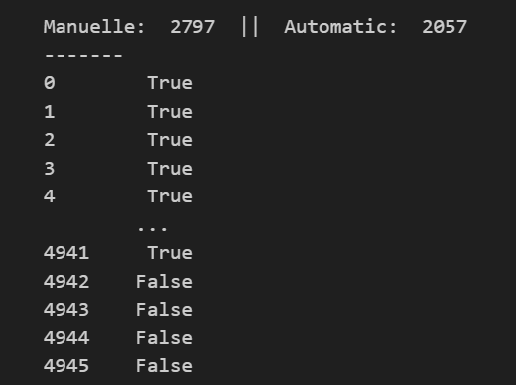
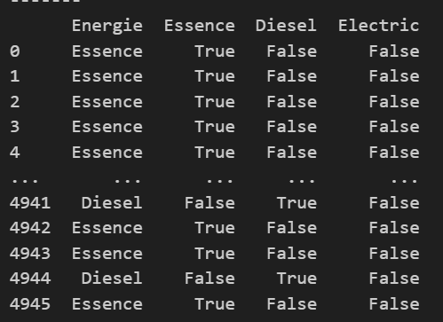
Problème
Métier
Compréhension et Préparation des données
Modélisation
Evaluation
ENCODAGE
One hot encding

Slide 21
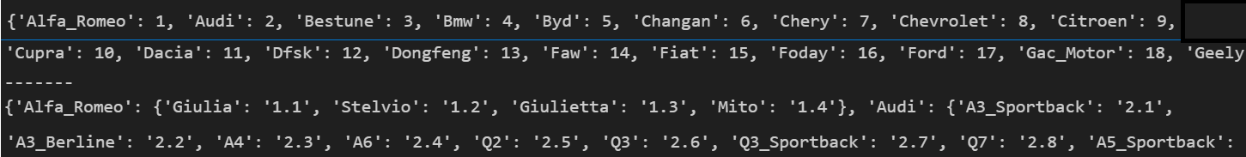
Problème
Métier
Compréhension et Préparation des données
Modélisation
Evaluation
ENCODAGE

Slide 22
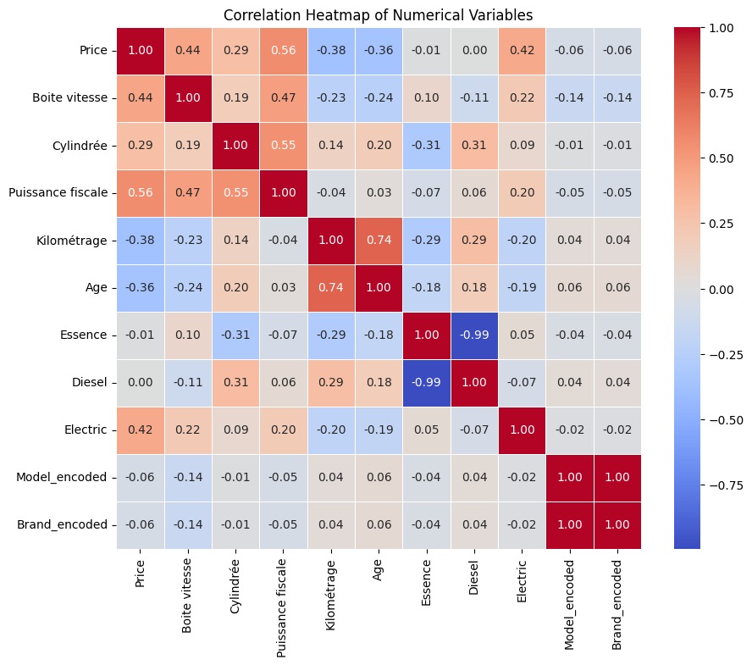
Problème
Métier
Compréhension et Préparation des données
Modélisation
Evaluation

Slide 23
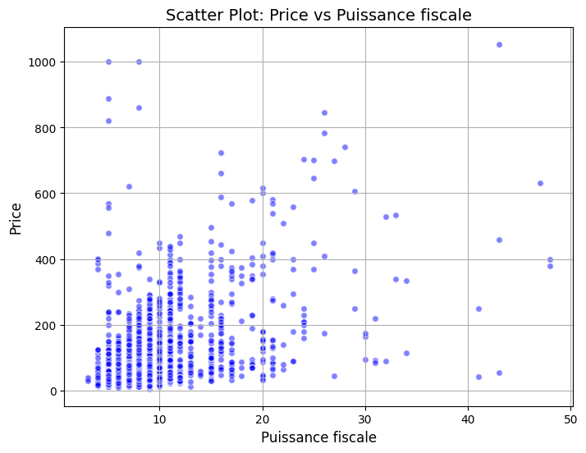
Problème
Métier
Compréhension et Préparation des données
Modélisation
Evaluation
VUSIALISATION DES DONNEES

Slide 24
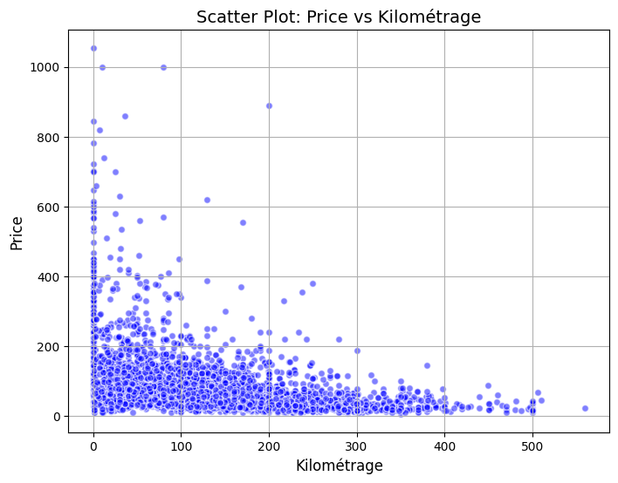
Problème
Métier
Compréhension et Préparation des données
Modélisation
Evaluation
VUSIALISATION DES DONNEES

Slide 25
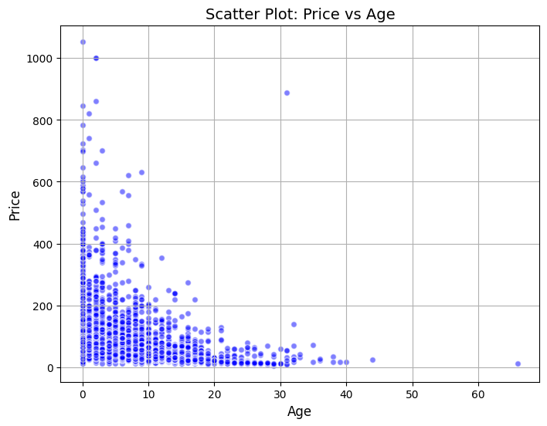
Problème
Métier
Compréhension et Préparation des données
Modélisation
Evaluation
VUSIALISATION DES DONNEES

Slide 26
Problème
Métier
Compréhension et Préparation des données
Modélisation
Evaluation
REGRESSION POLYNOMIALE
Données continues
Non-linéarité des relations
Meilleur ajustement que régression linéaire simple

Slide 27
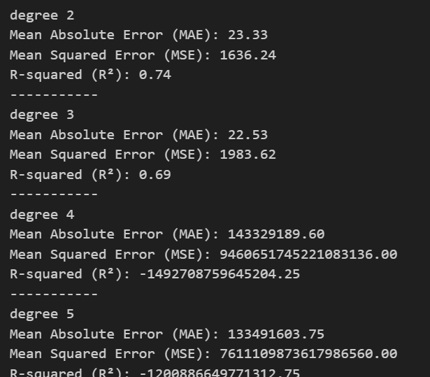
Problème
Métier
Compréhension et Préparation des données
Modélisation
Evaluation
REGRESSION POLYNOMIALE

Slide 28
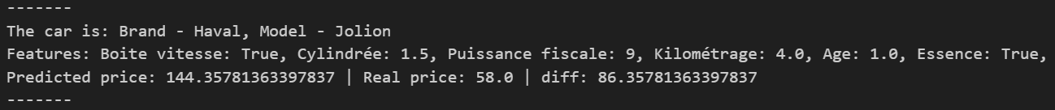

Problème
Métier
Compréhension et Préparation des données
Modélisation
Evaluation
VUSIALISATION DES DONNEES

Slide 29
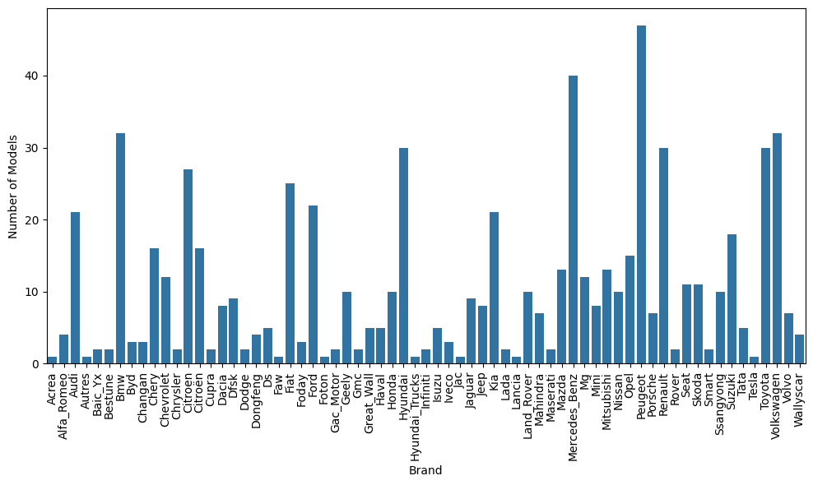
Problème
Métier
Compréhension et Préparation des données
Modélisation
Evaluation
VUSIALISATION DES DONNEES

Slide 30
Problème
Métier
Compréhension et Préparation des données
Modélisation
Evaluation
XGBOOST
Better Generalization : XGBoost uses reduce overfitting, making it more robust for generalization across unseen data.
Robustness to Outliers : Tree-based algorithms are less sensitive to outliers compared to regression-based methods.
Flexibility in Tuning : XGBoost offers numerous hyperparameters (e.g., learning_rate, max_depth, n_estimators) for fine-grained optimization
pip install xgboost

Slide 31
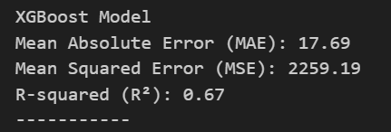
Problème
Métier
Compréhension et Préparation des données
Modélisation
Evaluation
XGBOOST
pip install xgboost

Slide 32
MERCI !

